Slide 1
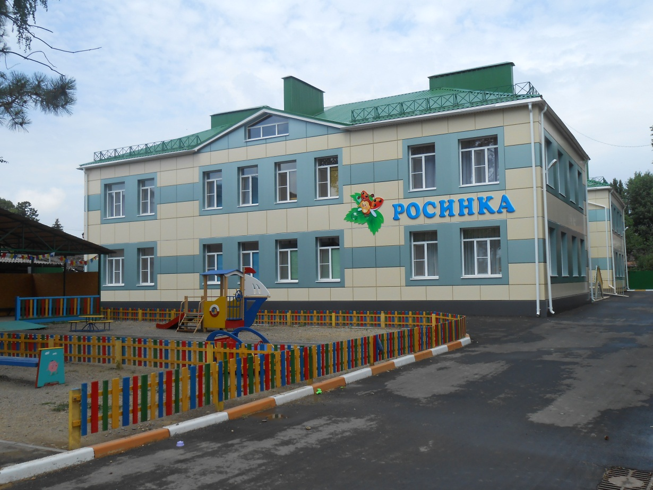
МАДОУ № 11 детский сад «Росинка»
Краснодарский край, г. Армавир, ул. Чичерина, 84

Slide 2
Первичная профсоюзная организация МАДОУ № 11
В единстве наша сила

Slide 3
Первичная профсоюзная организация МАДОУ № 11
Что такое профсоюз? Дело чести!
Это все как один, когда вместе.
Это главное наше богатство,
Это школа единства и братства

Slide 4
Первичная профсоюзная организация МАДОУ № 11
В поддержку первомайской резолюции ФНПР
«Восстановить справедливое развитие общества»

Slide 5
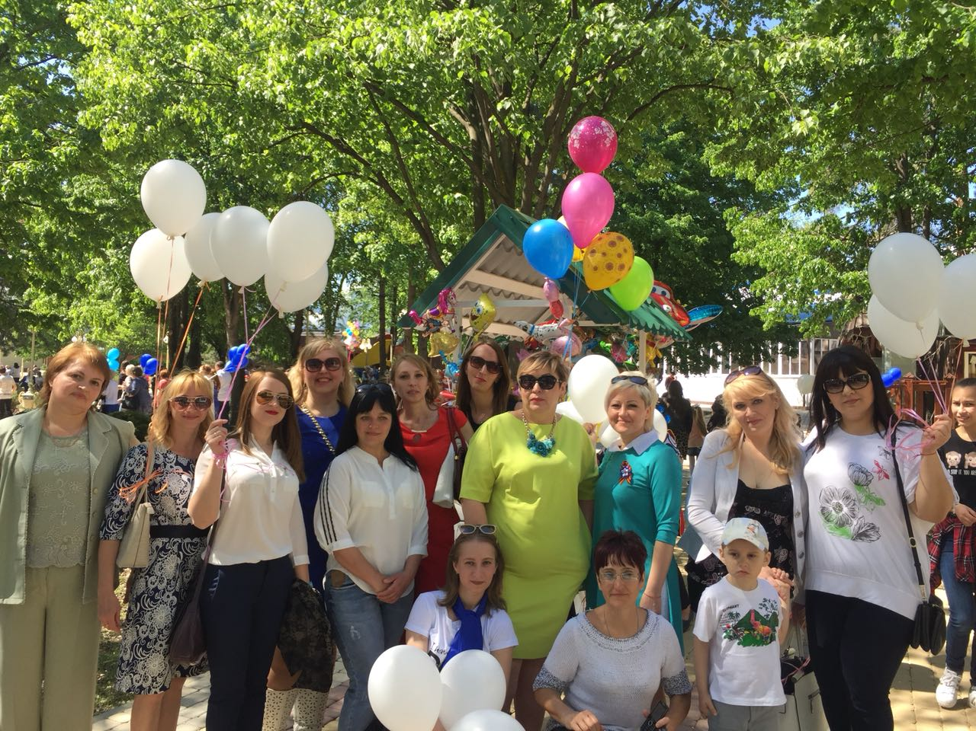
Первичная профсоюзная организация МАДОУ № 11
Поздравляем работников образования
со всемирным днем солидарности трудящихся

